Slide 1
Реставрация деревянных домов
Герман Петрович Якимов
Г. Вологда

Slide 2
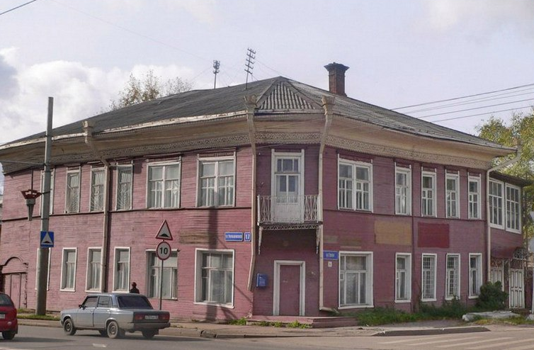
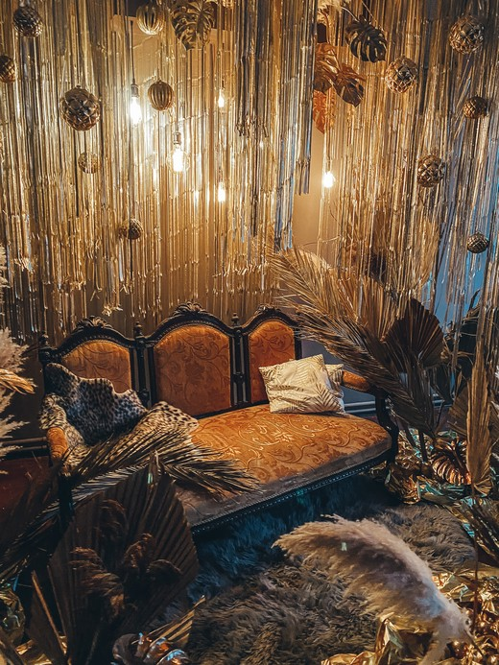
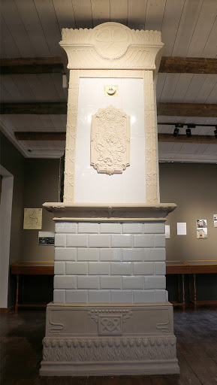
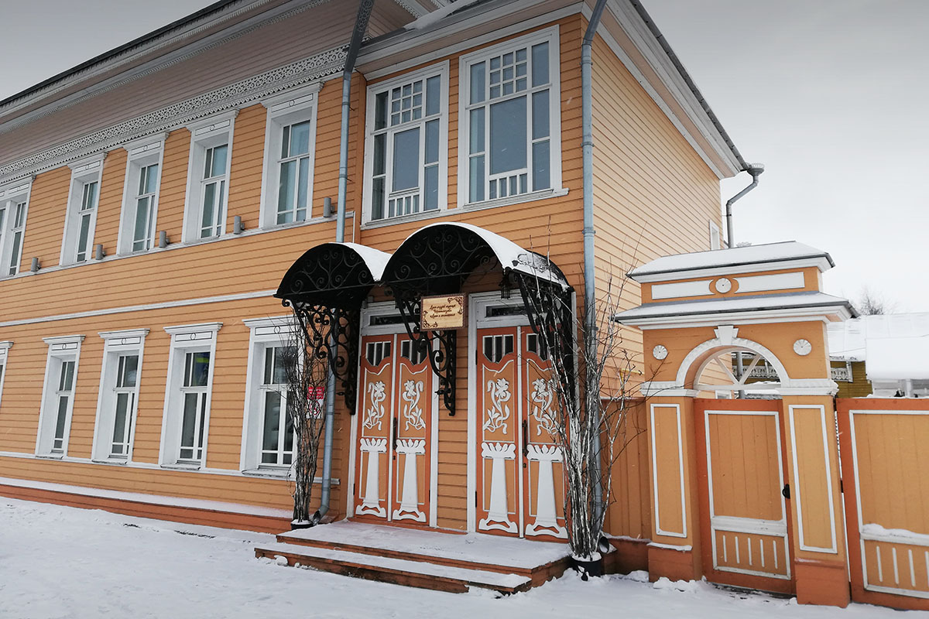
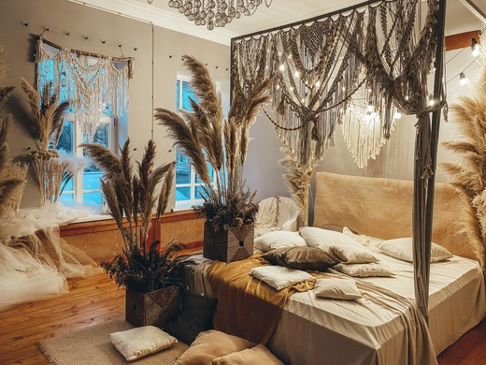
Дом с лилиями
До реставрации
Начало 2000-х.
Приспособление
дома:
Музейные экспозиции
Фотозоны
Цветочный магазин
Творческие масткрские
После реставрации
2017 г.

Slide 3
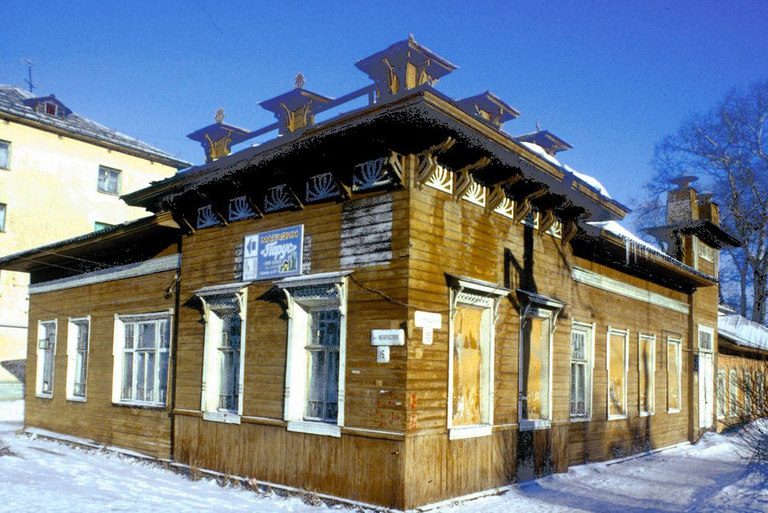
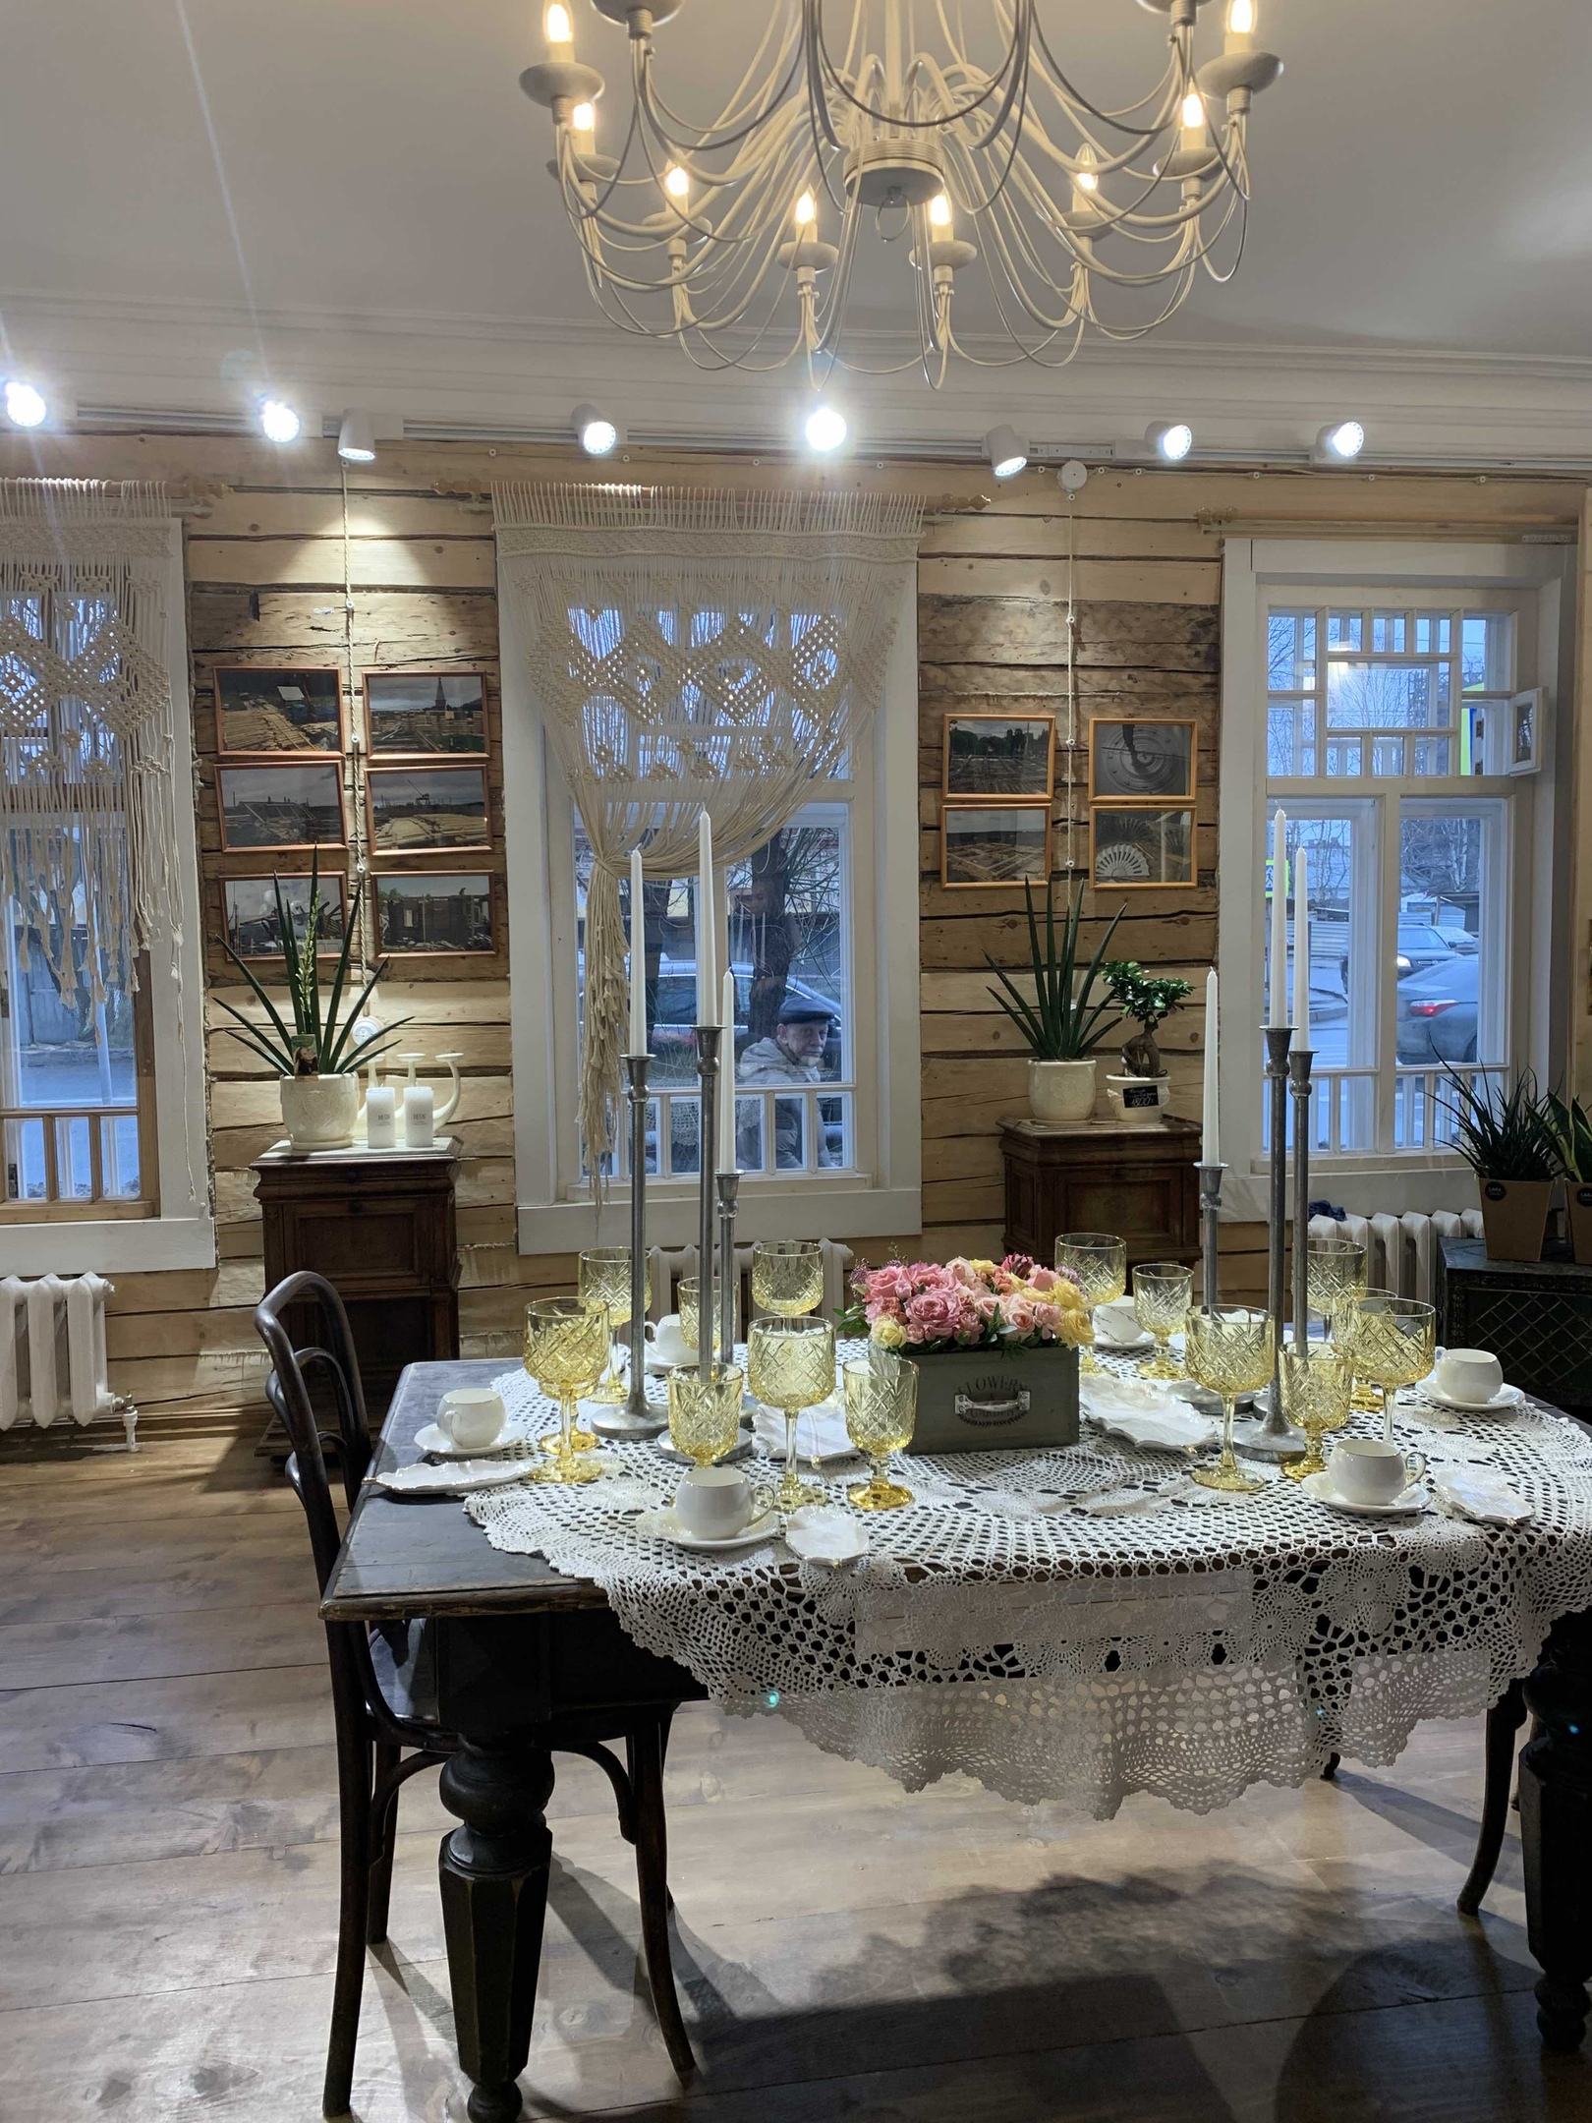
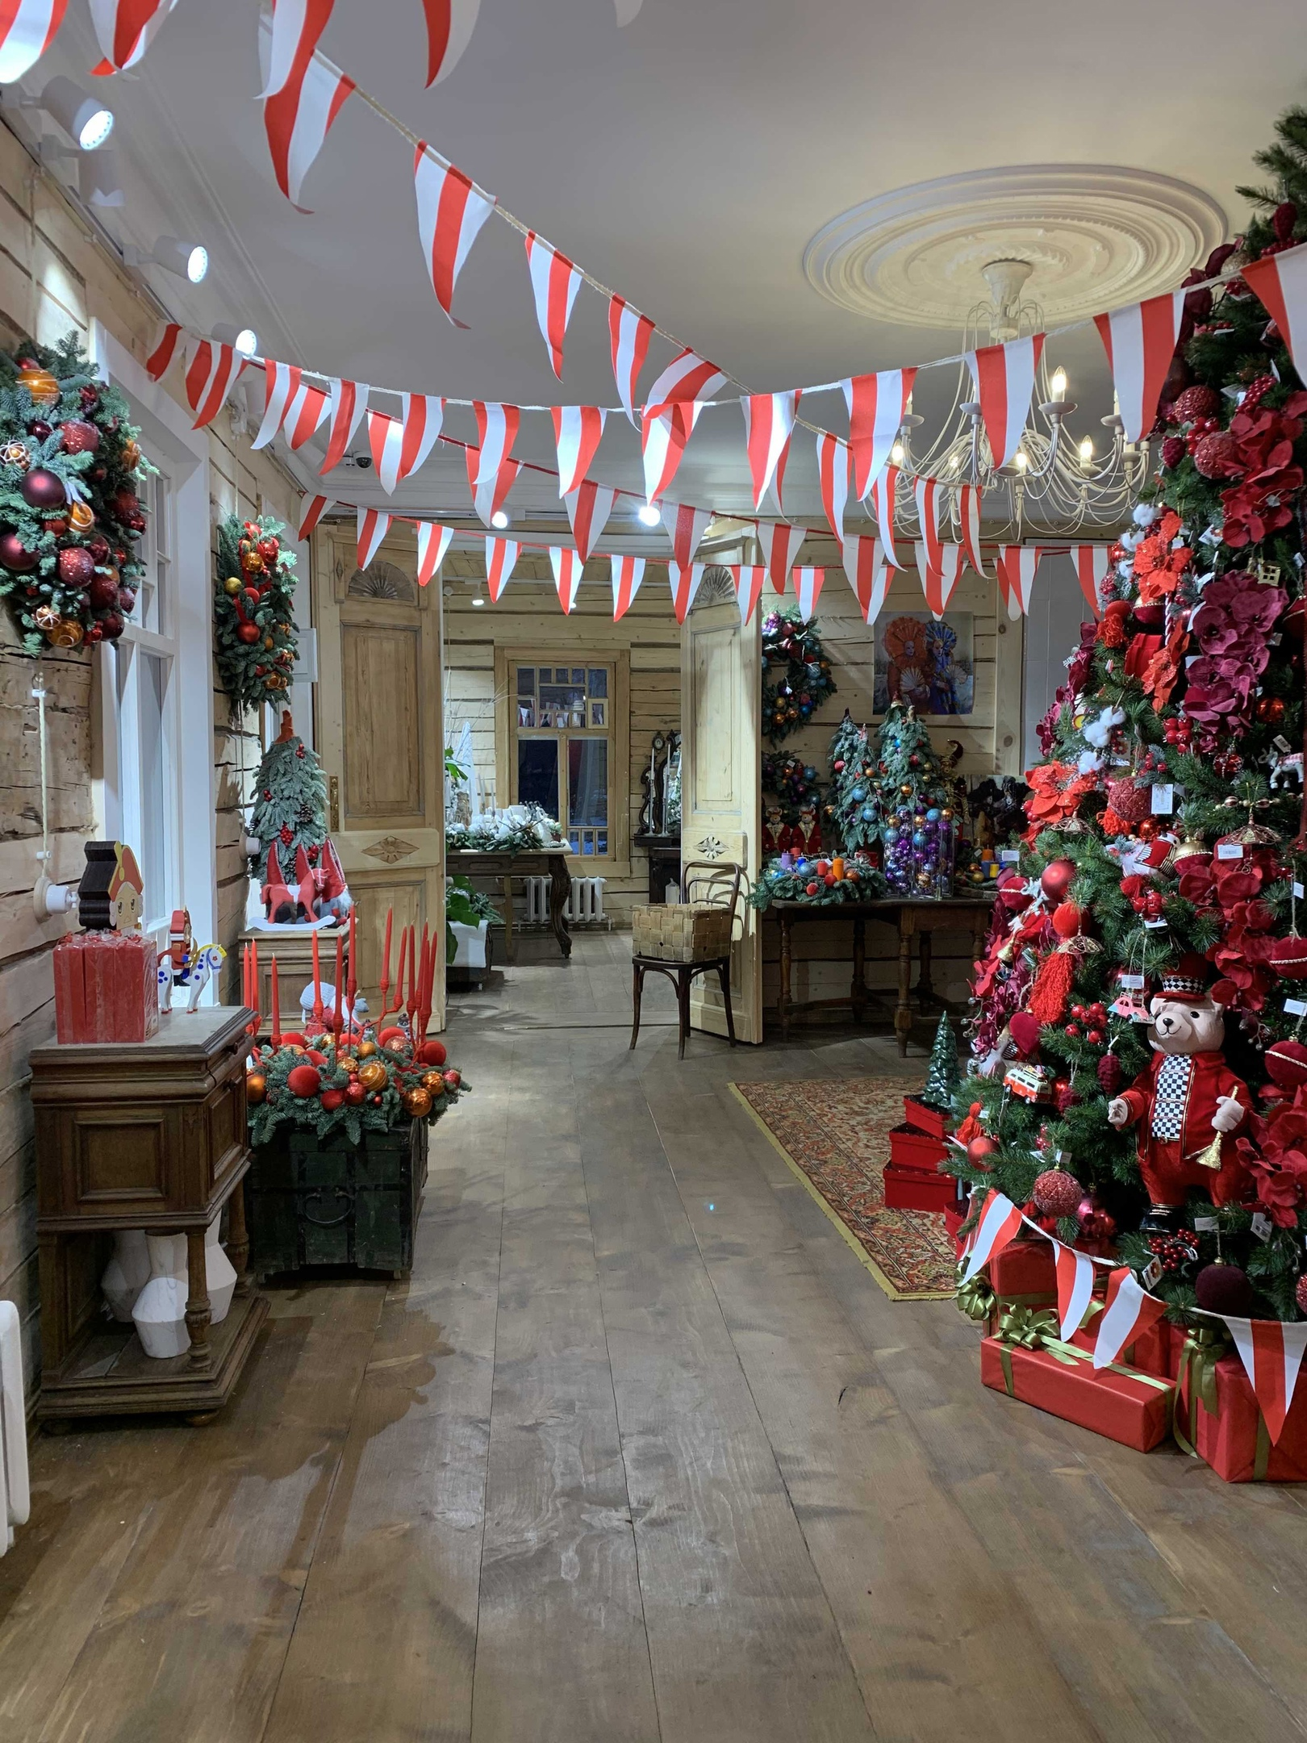
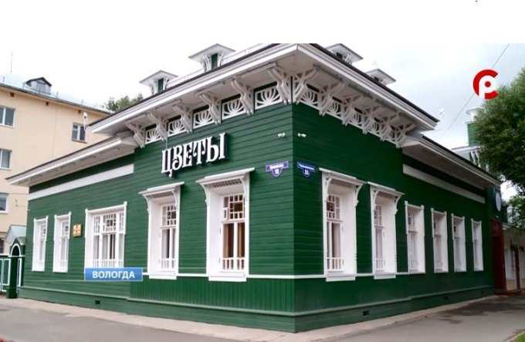
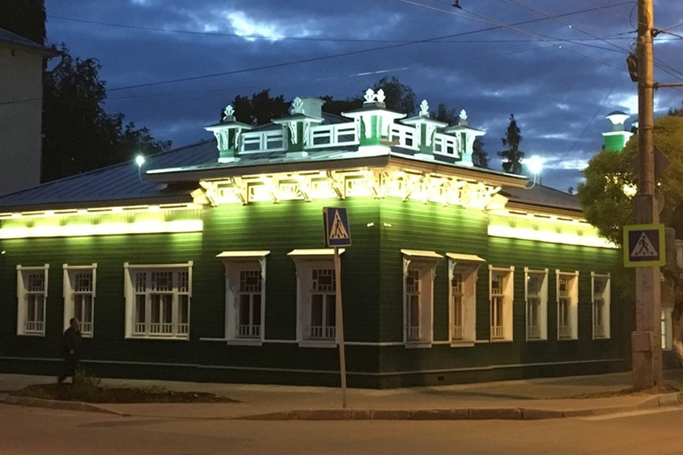
Дом Извощикова
Приспособление дома:
Музейные экспозиции
Шоу-рум сувениров цветочного магазина
До реставрации
2012 г.
После реставрации
2019 г.
Подсветка здания

Slide 4
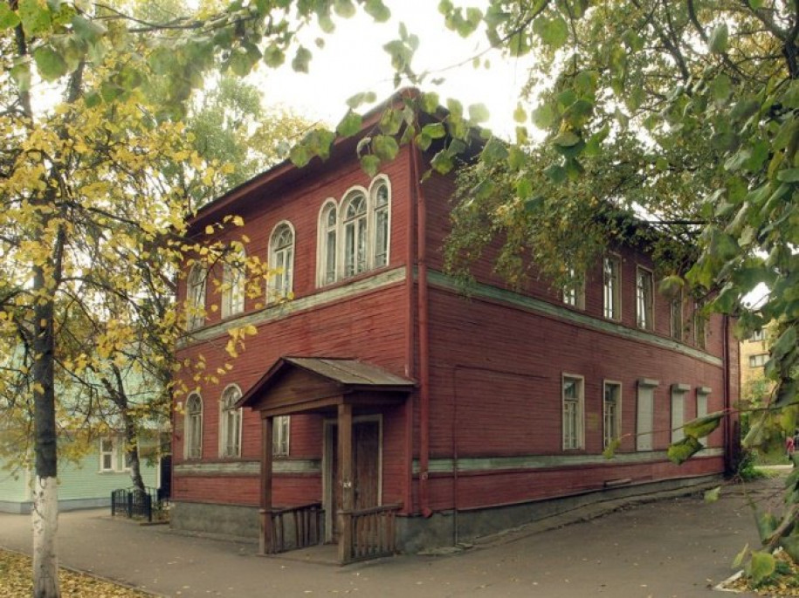
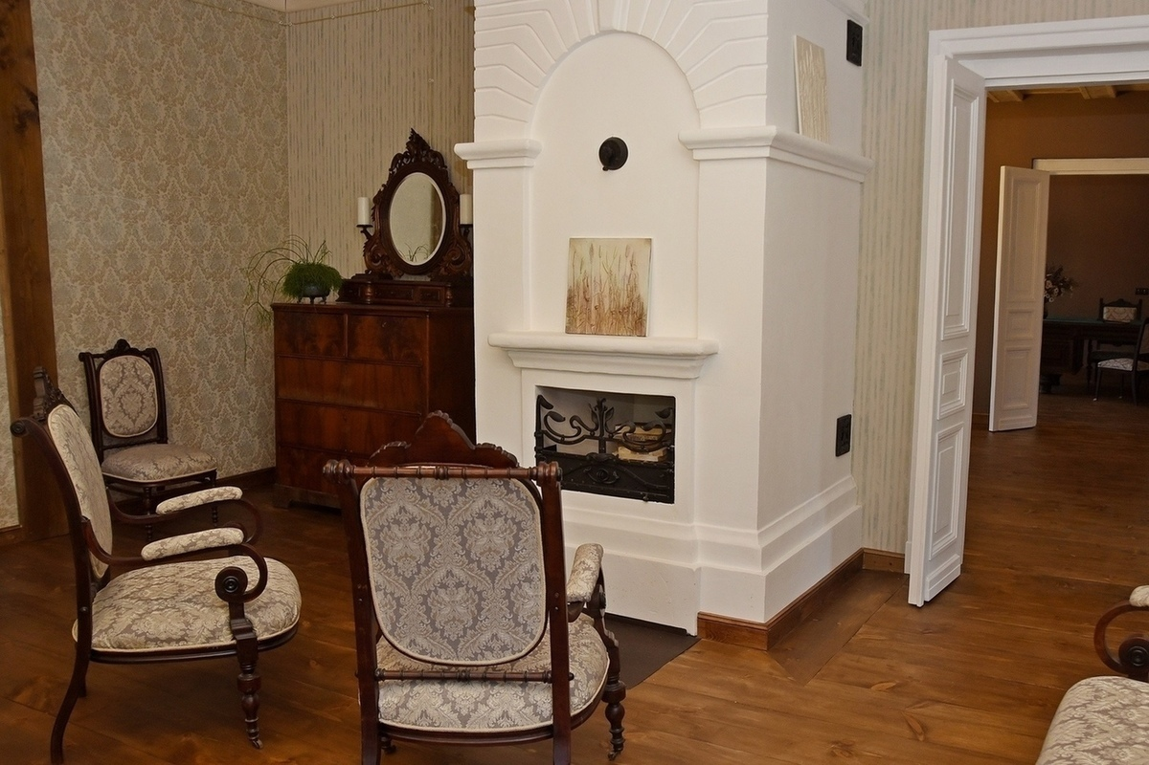
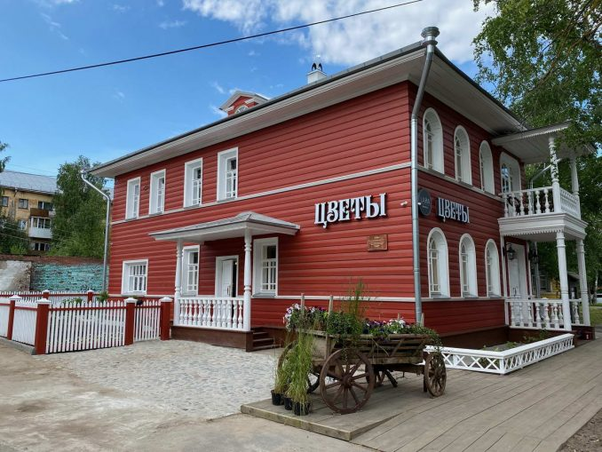
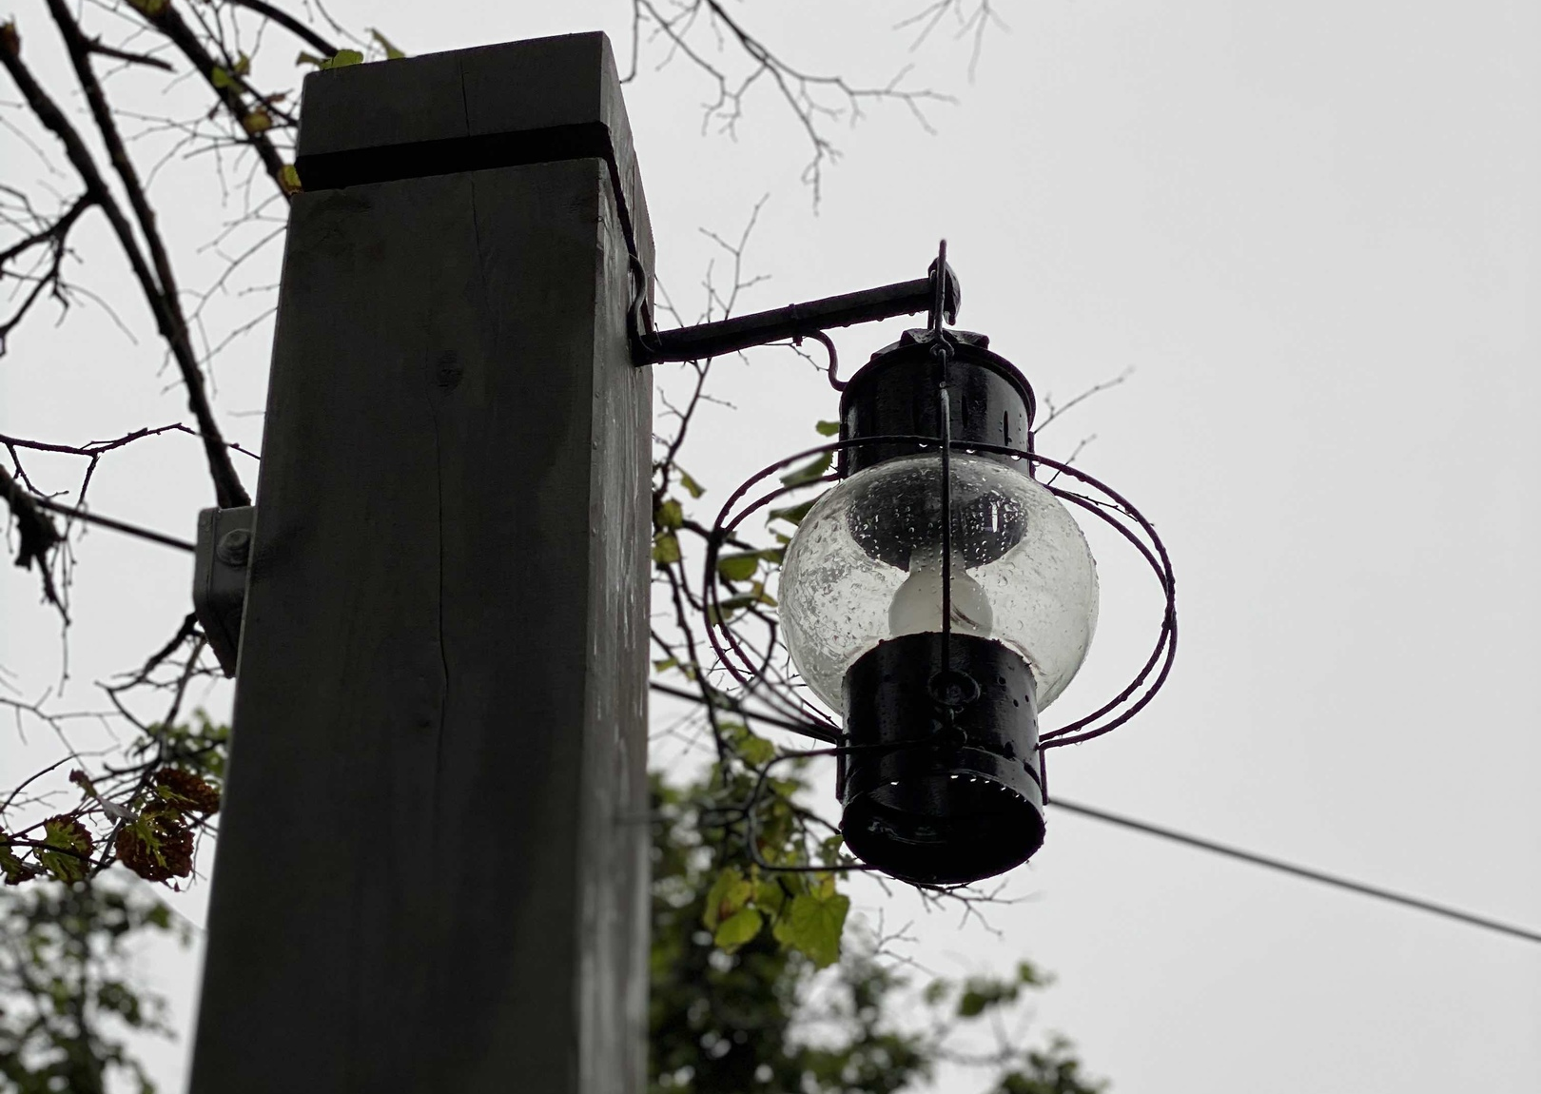
Флигель Дома Дружинина
Приспособление дома:
Цветочный магазин
Музейные экспозиции
Выставочный зал
Зал для деловых встреч
До
реставрации
Начало 2000-х
После реставрации
2021 г.
Благоустройство территории

Slide 5
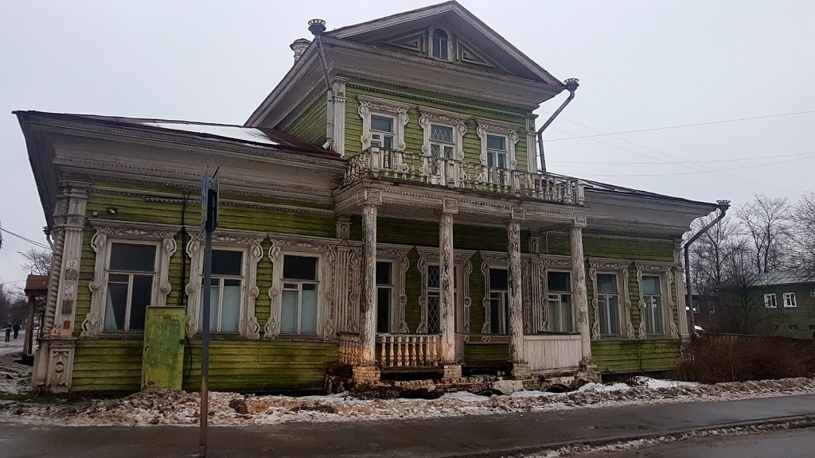
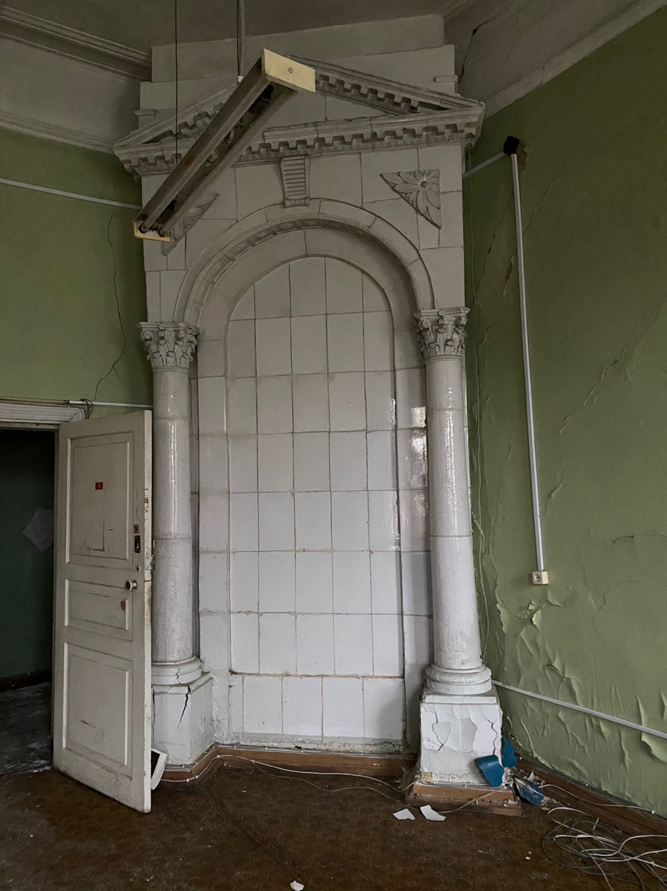
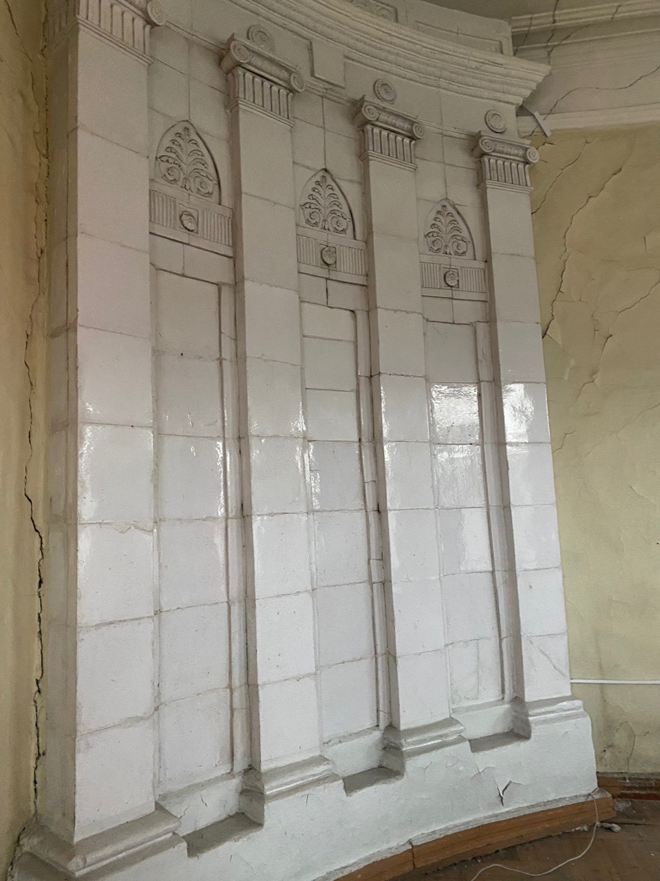
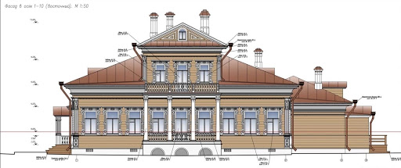
Дом Засецких
В доме сохранились старинные печи
Фото перед реставрацией
2020 г.
Проект реставрации

